Slide 1

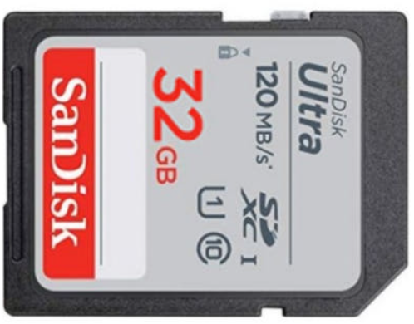
Module SET
① 로터리 스위치 설정: E
② USB-C TYPE 케이블 접속
③ LAN1:TX1, LAN2:TX2, LAN3:TX3, LAN4:TX4
④ 검사용 SD카드 삽입
③
TX1케이블을 LAN1에
E
①
③
TX2케이블을 LAN2에
②
USB-C TYPE케이블
TX3케이블을 LAN3에
검사용 SD 카드
④
TX4케이블을 LAN4에
확인 후 OK를 누르세요.

